Slide 1
PŘÍMÁ ÚMĚRNOST - TROJČLENKA
https://www.youtube.com/watch?v=ryZXDoxQ_C4

Slide 2
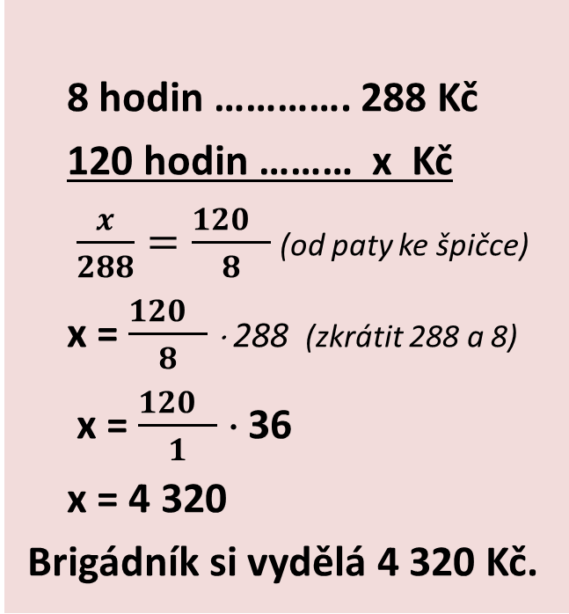
Brigádník si za práci v lese vydělal za 8 hodin 288 Kč. Podle smlouvy má odpracovat 120 hodin. Jaká bude jeho mzda?
Řešení trojčlenkou:
Kolikrát více je hodin, tolikrát vyšší mzda PÚ uděláme šipky stejným směrem (začínáme u neznámé).
Zapíšeme poměry ve směru šipek.
Vypočítáme x.
8 hodin …………. 288 Kč
120 hodin ……… x Kč
$\frac{x}{288}=\frac{120 }{8}$ (od paty ke špičce)
x = $\frac{120 }{8}$ ⋅ 288 (zkrátit 288 a 8)
x = $\frac{120 }{1}$ ⋅ 36
x = 4 320
Brigádník si vydělá 4 320 Kč.

Slide 3

Šest čokolád stojí 144 Kč. Kolik Kč stojí pět stejných čokolád?
Řešení trojčlenkou:
6 čokolád …………. 144 Kč
5 čokolád …………. x Kč
$\frac{x}{144}=\frac{5 }{6}$ (od paty ke špičce)
x = $\frac{5}{6}$ ⋅ 144 (zkrátit 144 a 6)
x = $\frac{5}{1}$ ⋅ 24
x = 120
Pět čokolád stojí 120 Kč.

Slide 4
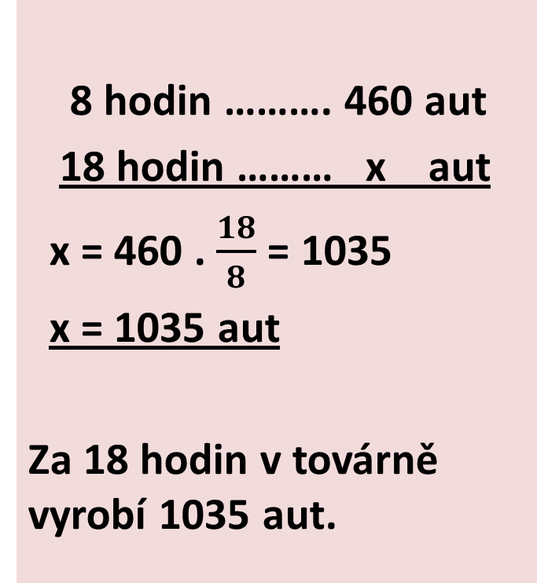
ZA 8 HODIN VYROBÍ V TOVÁRNĚ 460 AUT. KOLIK STEJNÝCH AUT VYROBÍ ZA 18 HODIN?
Pokus se tento příklad spočítat sám.
8 hodin ………. 460 aut
18 hodin ……… x aut
x = 460 . $\frac{18}{8}$= 1035
x = 1035 aut
Za 18 hodin v továrně vyrobí 1035 aut.

Slide 5
Z 7,5 l mléka se vyrobí 1,5 kg tvarohu. Kolik litrů mléka je třeba na výrobu 23 kg tvarohu?
Počítej sám:
Vyber správnou odpověď:
Počítal(a) jsi vůbec?
Správná odpověď uvedena nebyla.
Odpověď je:
115 litrů mléka
125 litrů
86 litrů
116 litrů
256 litrů

Slide 6
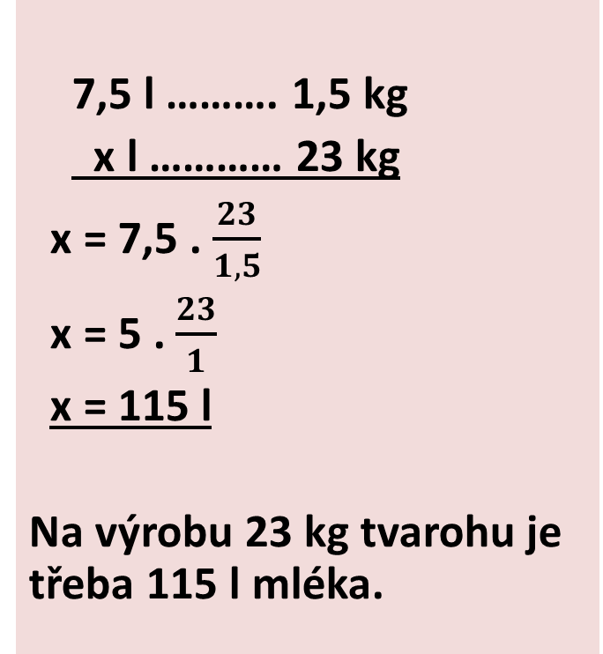
Z 7,5 l mléka se vyrobí 1,5 kg tvarohu. Kolik litrů mléka je třeba na výrobu 23 kg tvarohu?
Počítej sám:
7,5 l ………. 1,5 kg
x l ………… 23 kg
x = 7,5 . $\frac{23}{1,5}$
x = 5 . $\frac{23}{1}$
x = 115 l
Na výrobu 23 kg tvarohu je třeba 115 l mléka.

Slide 7
10 brigádníků sbírá jahody a za den posbírá 50 kilo jahod. Kolik kilogramů jahod posbírá za den 7 brigádníků?
Pokoj v jednom hotelu stojí na sedm nocí deset tisíc pět set korun. Kolik nás bude stát stejný pokoj, pokud bychom tam chtěli jet na dvanáct dní?
Za 2 hodiny 30 minut přepíše písař 30 stran textu. Kolik stran přepíše za 1 hodinu 30 minut?

